Slide 1

Муниципальное общеобразовательное
бюджетное учреждение
«Шойбулакская средняя общеобразовательная школа»
Медведевского района Республики Марий Эл
Мини-энциклопедия
Следы лесных
животных
Ларионова Татьяна Вячеславовна
учитель начальных классов

Slide 2
Медведь
Ёж
Лисица
Бобр
Белка
Кабан
Заяц
Лось
Волк
Барсук

Slide 3
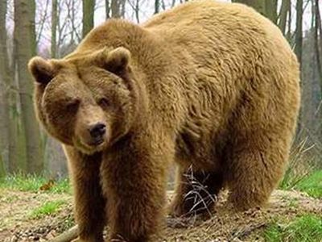
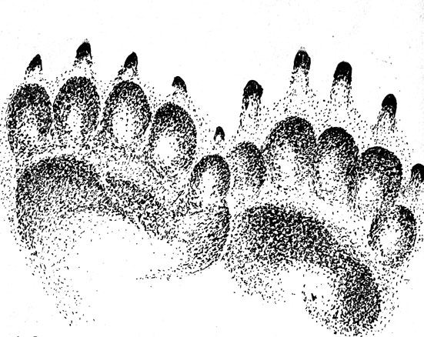
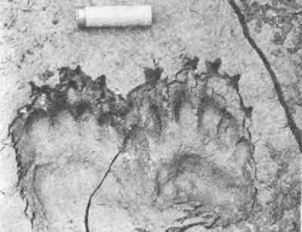
МЕДВЕДЬ
След медведя похож на след человека. При ходьбе медведь косолапит. Имеют место глубокие бороздки впереди отпечатков пальцев, оставленные длинными, изогнутыми когтями. Чтобы определить размер зверя по следам, достаточно измерить ширину пястного мякиша (следа без когтей) на отпечатке передней лапы.
У молодых медвежат эта ширина колеблется от 5 до 6,5 см, а у медведей, родившихся в прошлом году – от 8 до 10 см, у половозрелых медведиц – от 11 до 18 см, у матерых зверей – от 14 до 17 см, у особо крупных – до 20 см.

Slide 4
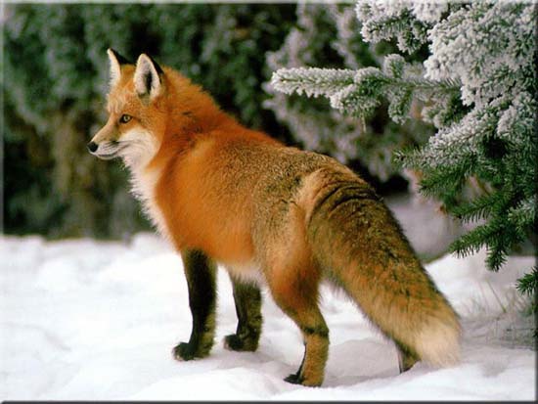
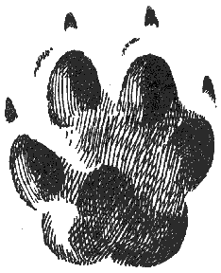
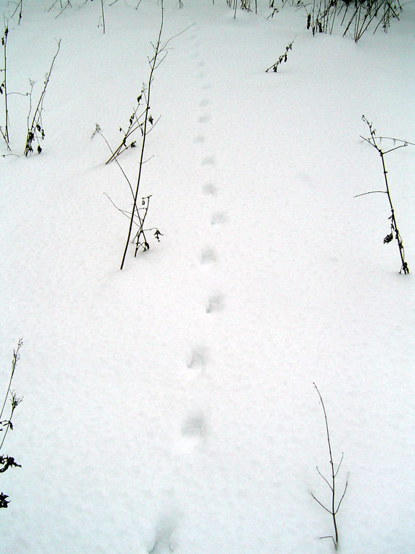
ЛИСИЦА
Лисьи следы похожи на следы небольшой собаки, но более вытянуты и стройны. У лисиц, как и большинства семейства волчьих, на передней лапе 5 пальцев, но 1-й палец расположен высоко, и на следах его не видно. Отпечаток передней лапы выглядит несколько крупнее отпечатка задней за счет большой ширины. Мелкая рысь – наиболее обычный ход лисы, при этом задние лапы точно попадают в след передних, и получается крытый след. Отпечатки тянутся ровной цепочкой, длина шагов 20-40 см, чаще около 30.

Slide 5
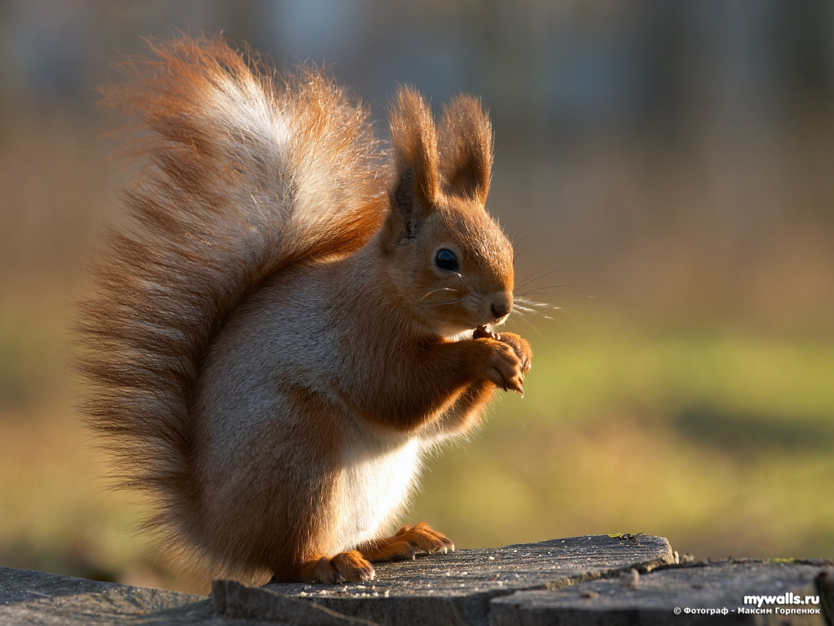
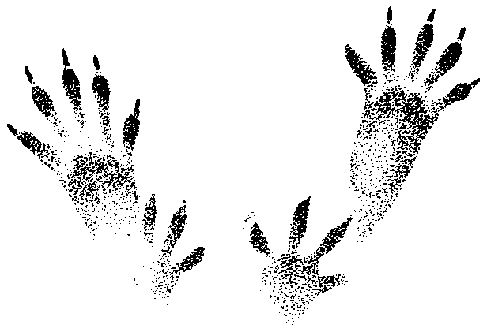
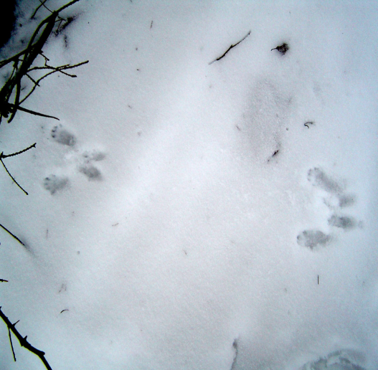
БЕЛКА
Передняя лапка белки заметно меньше задней, имеет 4 тонких пальца с когтями до 0,5 см. на нижней поверхности лапки заметны выпуклые мозоли. Задняя лапка крупнее и имеет 5 пальцев. Зимой подошвы лапок сильнее обрастают шерстью. Размер отпечатка передней лапки около 4х2 см, задней 6х3,5 см. отпечатки более крупных задних лап почти всегда впереди отпечатков передних лапок. Передние лапки зверек ставит близко друг к другу и на одном уровне. При нормальном ходе длина прыжков 66-86 см. длина группы отпечатков примерно 12 см, ширина следовой дорожки 11 см.

Slide 6
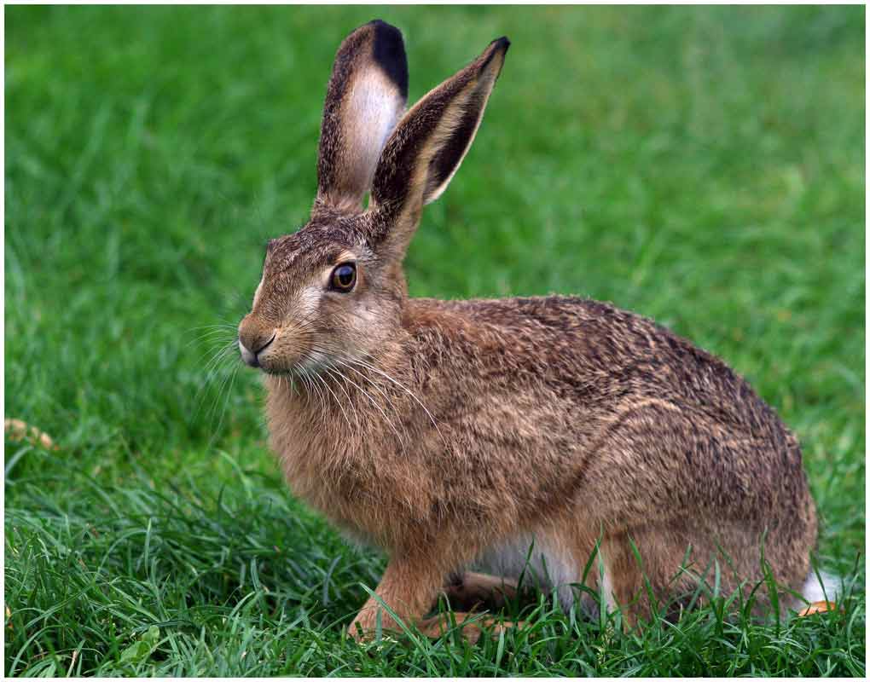
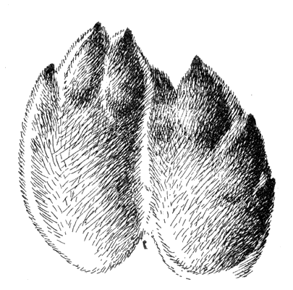
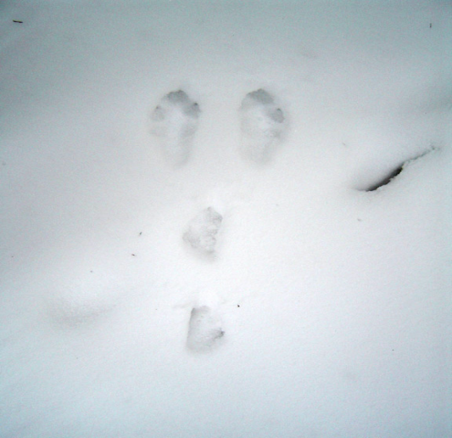
ЗАЯЦ
След зайца на снегу – это пара более крупных отпечатков задних лап впереди, за ними 2 мелких следа передних лап друг за другом или рядом, затем интервал – и снова отпечатки всех 4 лап. Длина прыжков и расстояние между отпечатками зависит от скорости движения зайца.
При спокойном движении заяц делает прыжки длиной 120-170 см, при этом длина каждой группы отпечатков 38-66 см. При испуге и уходя от преследования, он совершает прыжки вдвое больше.

Slide 7
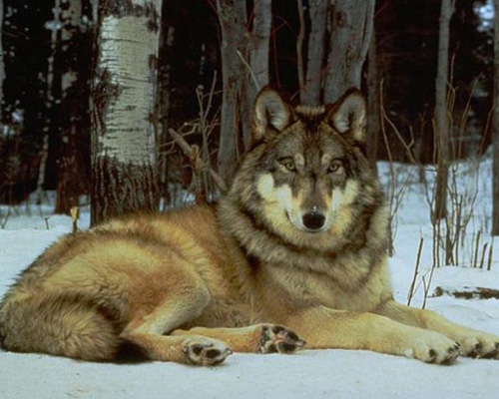
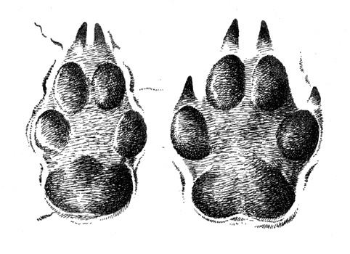
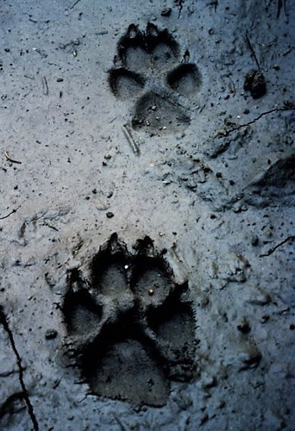
ВОЛК
Следы лап волка при их схожести со следами собаки отличаются от них тем, что боковые пальцы у него дальше отставлены назад. Передний край их отпечатков лишь слегка достает до заднего края отпечатков средних пальцев, да так, что между ними можно положить спичку. Кроме того волк держит лапу в «комке» и не растопыривает пальцы, как собака. Волчий след выглядит более «стройным». Отпечатки задних лап чуть меньше и уже следов передних. При спокойном ходе волка отпечатки его лап образуют почти прямую строчку, а собаки извилистую линию.

Slide 8
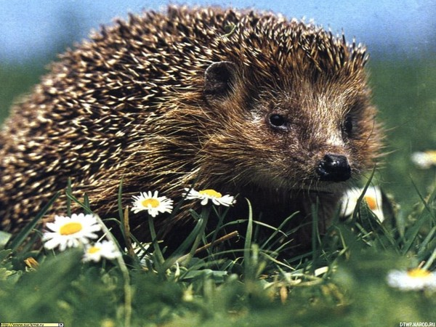
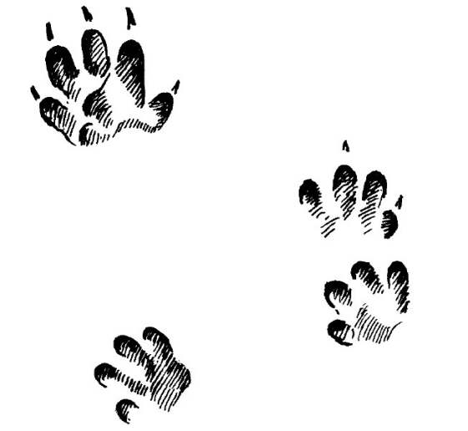
ЁЖ
Средний размер отпечатка лапы около 3 см длиной, из них 0,5 см приходится на когти. Ширина отпечатка задней лапы около 2 см. Передвигается на своих коротких кривых лапках мелким семенящим шагом, ширина следовой дорожки около 7 см. передние и задние конечности имеют пять пальцев, но боковые пальцы не всегда отпечатываются. Особенно первый внутренний, потому-то он несколько короче. Передняя лапка более широкая и короткая – 4х2,8 см, а задняя длиннее и уже – 5х2,3 см. опирается еж при ходьбе не на всю подошву лапы, а только на переднюю ее часть, поэтом отпечатки задних лап часто выглядят короткими.

Slide 9
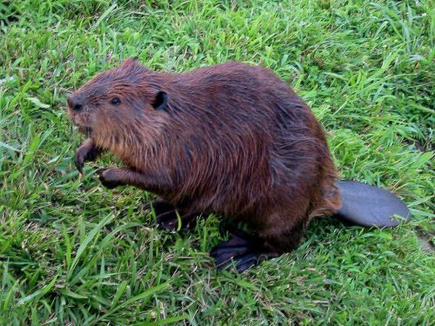
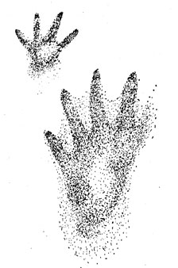
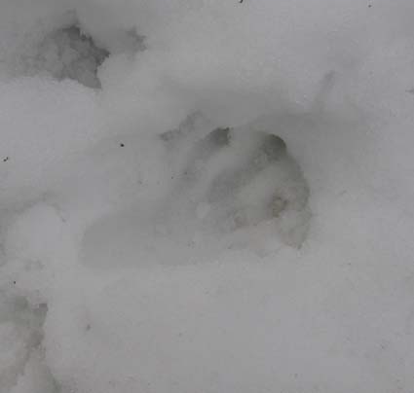
БОБР
Очень много различных следов деятельности вблизи их поселений, но четкие отпечатки лап увидишь намного реже. На илистой почве следы оплывают, иногда сам бобр сглаживает след своим широким хвостом. На передней лапе бобра 5 пальцев. Первый палей короток, близко прижат ко второму и на отпечатках не виден. Когти широкие, длиной 1,5 и шириной 0,5 см. Все пальцы соединены между собой толстой перепонкой. Передвигаясь, бобр наступает на всю ступню, но основной упор он делает на переднюю часть стопы. Порою он способен пройти на задних лапах, когда подносит строительный материал к плотине. Средний размер отпечатка передней лапы взрослого бобра 8х6 см, задней 14-15х10-12 см. ширина следовой дорожки около 16 см.

Slide 10
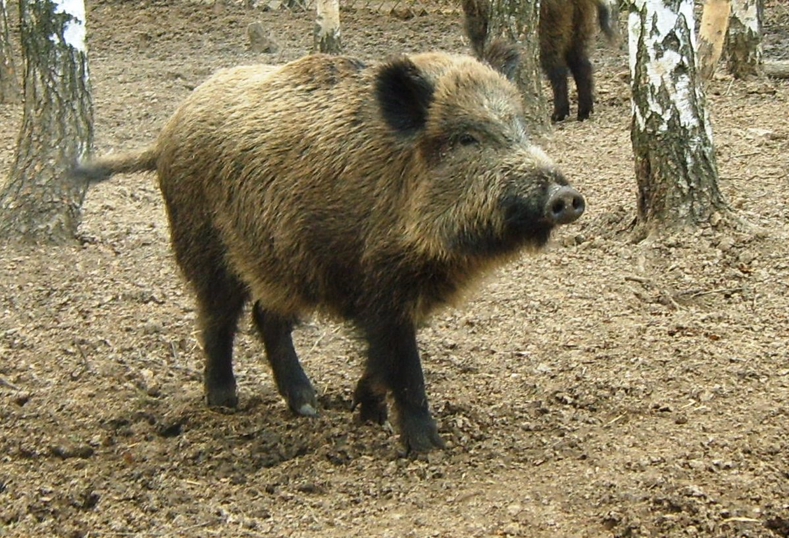
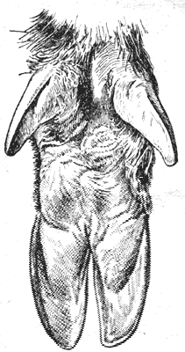
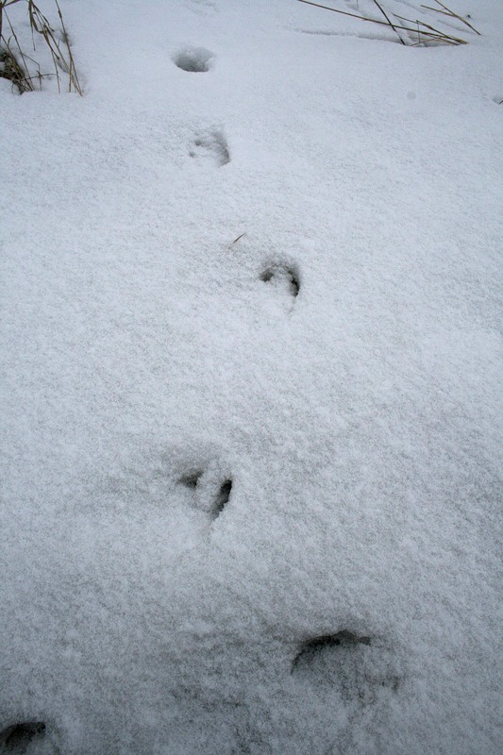
КАБАН
Шаг взрослого кабана от 45 до 62 см. на галопе зверь движется скачками, делая прыжки по 1,5-2 м. от следов других копытных отпечатки ног кабана отличаются довольно легко. На медленном ходу на грунте остаются не только следы копыт двух средних пальцев(3 и 4), но и боковых пальцев-пасынков. Размеры копыт: у десятидневных поросят передние копыта- 2,2х2,1 см, задние – 1,8х1,6 см, у годовалого подсвинка – соответственно, 5,5х4 и 5,2х4 см, а у 3,5 летнего кабана – 9х7 и 8х6,2 см. у самца след более широк и заметно притуплен.

Slide 11
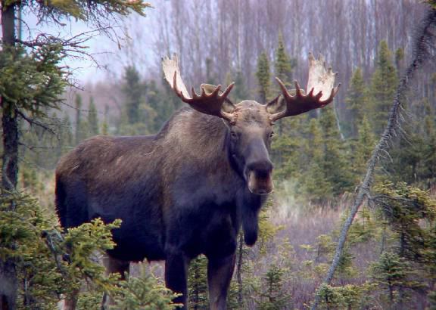
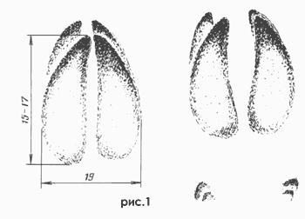
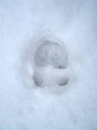
ЛОСЬ
Мощный лосиный след трудно с чем либо перепутать. Длина спокойного шага 70-90 см, рысью 150-170 см, при галопе по 3 м. и более. На медленном ходу ставит заднюю ногу в отпечаток передней, поэтому на следовой дорожке лося отпечатки получаются сдвоенные. При быстром беге отпечатки задних ног обычно расположены впереди отпечатков передних. Боковые пальцы – поноготки хорошо развиты, и их можно увидеть на грунте. Копыта у лося при ходьбе могут широко раздвигаться.

Slide 12
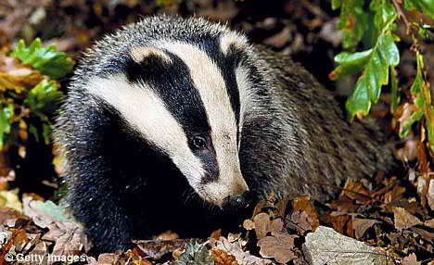
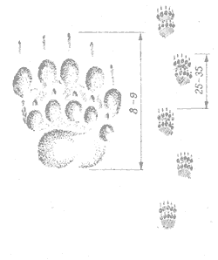
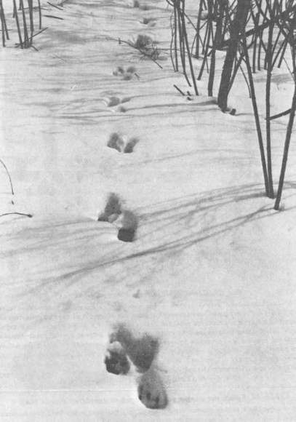
БАРСУК
Следы напоминают сильно уменьшенные медвежьи следы. Передняя лапа оставляет отчетливые отпечатки мякишей всех пяти пальцев, глубокие отпечатки длинных когтей, особенно 3, 4 пальцев. Отпечаток передней лапы заметно шире, чем задней. Размер их около 5-6х8-9 см. на следах задней лапы видны овальные отпечатки всех пяти пальцев с когтями длиной до 0, 6 см. Размер полного отпечатка 6,5 – 8х 4-5 см. длина шага спокойно идущего барсука 26-29 см, ширина следовой дорожки 11-14 см. барсук слегка косолапит.

